Slide 1




TIN HỌC 7
TIN HỌC 7
  Tiết 40: ĐỊNH DẠNG TRANG TÍNH
  MỘT SỐ BÀI TẬP VẬN DỤNG

Slide 2

KHỞI ĐỘNG
Câu 1: Giả sử một ô tính có từ “Số điểm” ở dạng chữ thường. Muốn trình bày từ đó ở dạng chữ in đậm. Mai chọn lệnh B. Tuy nhiên, kết quả vẫn là chữ thường như cũ. Em hãy nêu một vài lí do có thể?
Có thể mai chưa chọn ô có từ “Số điểm” cần định dạng chữ đậm trước khi nháy chuột chọn lệnh B hoặc đã nháy chuột hai lần vào lệnh B

Slide 3

KHỞI ĐỘNG
Câu 2: Định dạng được ô tính như sau:
  Nháy đúp chuột vào ô có dữ liệu, kéo thả chuột để chọn phần dữ liệu cần định dạng (7A1) và thực hiện các thao tác định dạng cỡ chữ và màu chữ

Slide 4
BÀI THỰC HÀNH 6: ĐỊNH DẠNG TRANG TÍNH
1.Mục đích, yêu cầu:
- Thực hiện các thao tác căn chỉnh dữ liệu và định dạng trang tính.
2. Nội dung:
Bài 1: Thực hành định dạng văn bản và số, căn chỉnh dữ liệu, tô màu văn bản, kẻ đường biên và tô màu nền. (Học sinh tự tìm hiểu và hoàn thành)

Slide 5
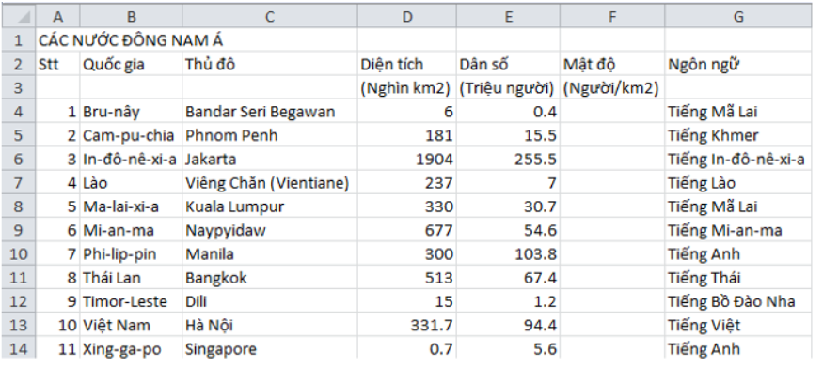
BÀI THỰC HÀNH 6: ĐỊNH DẠNG TRANG TÍNH
Bài 2: Thực hành lập trang tính, sử dụng công thức, định dạng, căn chỉnh dữ liệu và tô màu
a) Lập trang tính với dữ liệu các nước trong khu vực Đông Nam Á như hình 1.72 (tên các nước trong cột B được nhập theo thứ tự chữ cái):

Slide 6
BÀI THỰC HÀNH 6: ĐỊNH DẠNG TRANG TÍNH
Bài 2: Thực hành lập trang tính, sử dụng công thức, định dạng, căn chỉnh dữ liệu và tô màu
b) Lập công thức để tính mật độ dân số (người/km2) của Bru-nây trong ô F4. Sao chép công thức vào các ô tương ứng của cột F để tính mật độ dân số của các nước còn lại.
c) Lập công thức để tính tổng diện tích và tổng dân số các nước Đông Nam Á trong các ô cuối của các cột tương ứng;
d) Chèn thêm các hàng trống cần thiết, điều chỉnh hàng, cột và thực hiện cac thao tác định dạng văn bản, định dạng số để có trang tính tương tự như hình 1.73;
e) Lưu bảng tính với tên Cac_nuoc_DNA.

Slide 7
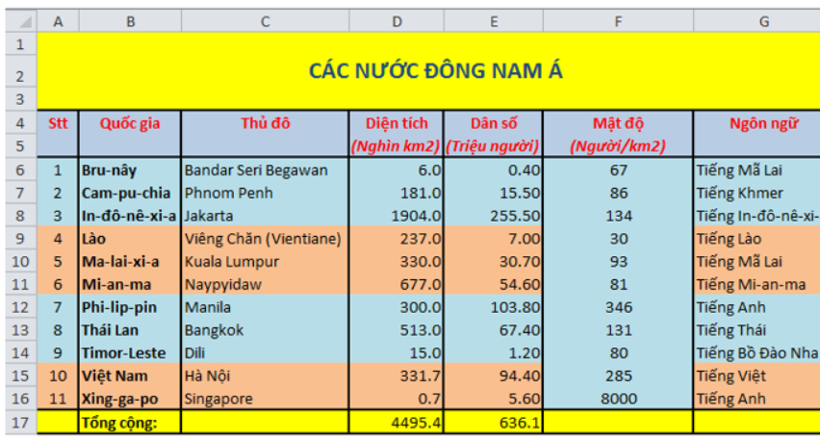
BÀI THỰC HÀNH 6: ĐỊNH DẠNG TRANG TÍNH
d) Chèn thêm các hàng trống cần thiết, điều chỉnh hàng, cột và thực hiện cac thao tác định dạng văn bản, định dạng số để có trang tính tương tự như hình 1.73;
e) Lưu bảng tính với tên Cac_nuoc_DNA.

Slide 8

LUYỆN TẬP
Câu hỏi 1. Trình bày cá kiểu định dạng trang tính đã học?
Định dạng phông chữ, cỡ chữ, kiểu chữ và màu chữ.
Căn lề trong ô tính.
Tô màu nền và kẻ đường biên của các ô tính.
Tăng hoặc giảm số chữ số thập phân của dữ liệu số.

Slide 9
LUYỆN TẬP
Câu 2. Để căn dữ liệu vào giữa nhiều ô tính ta sử dụng nút lệnh:
A.
B.
C.
D.

Slide 10

HƯỚNG DẪN VỀ NHÀ:
- Thực hành lại bài 2 của bài thực hành 6, tự làm bài 1.
- Ôn tập để chuẩn bị cho tiết Bài tập

